Slide 1

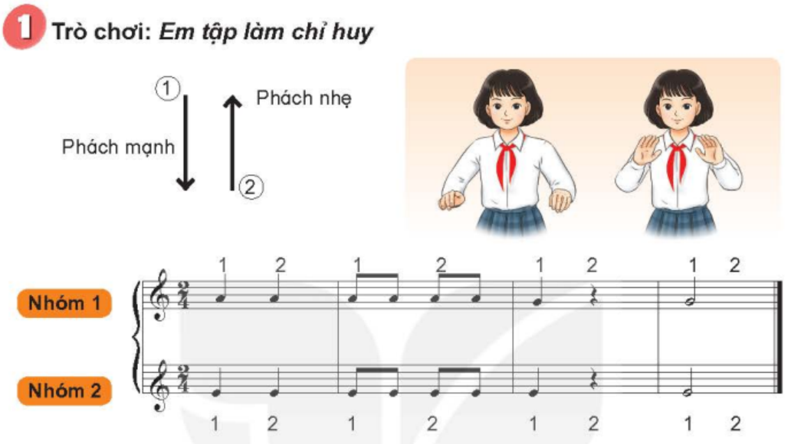

Mở đầu

Slide 2



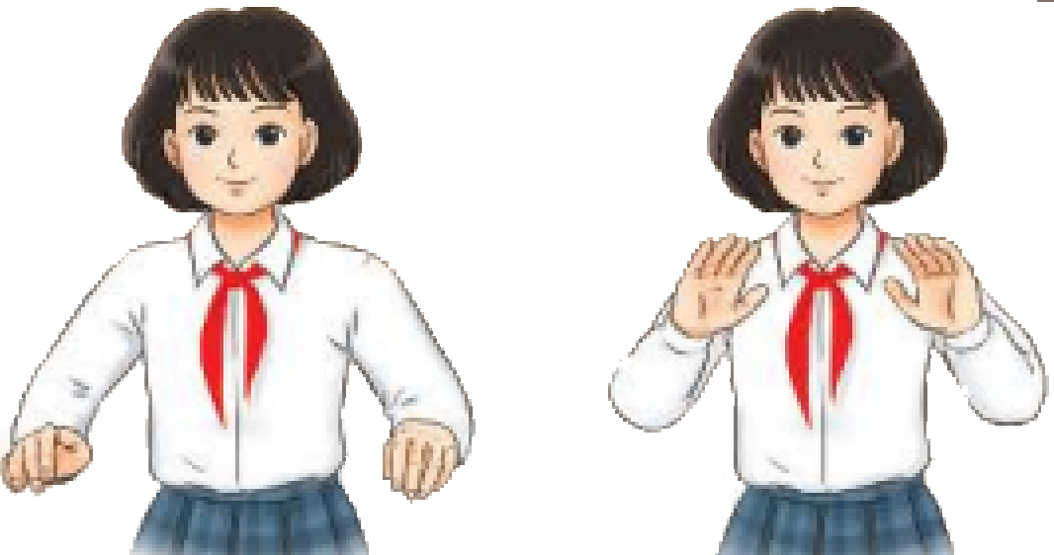
TIẾT 4
VẬN DỤNG- SÁNG TẠO

Slide 3

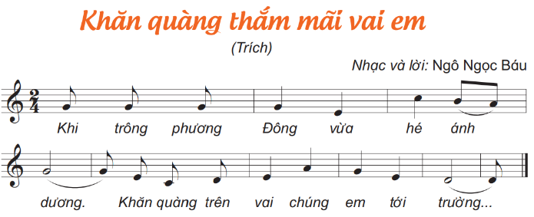
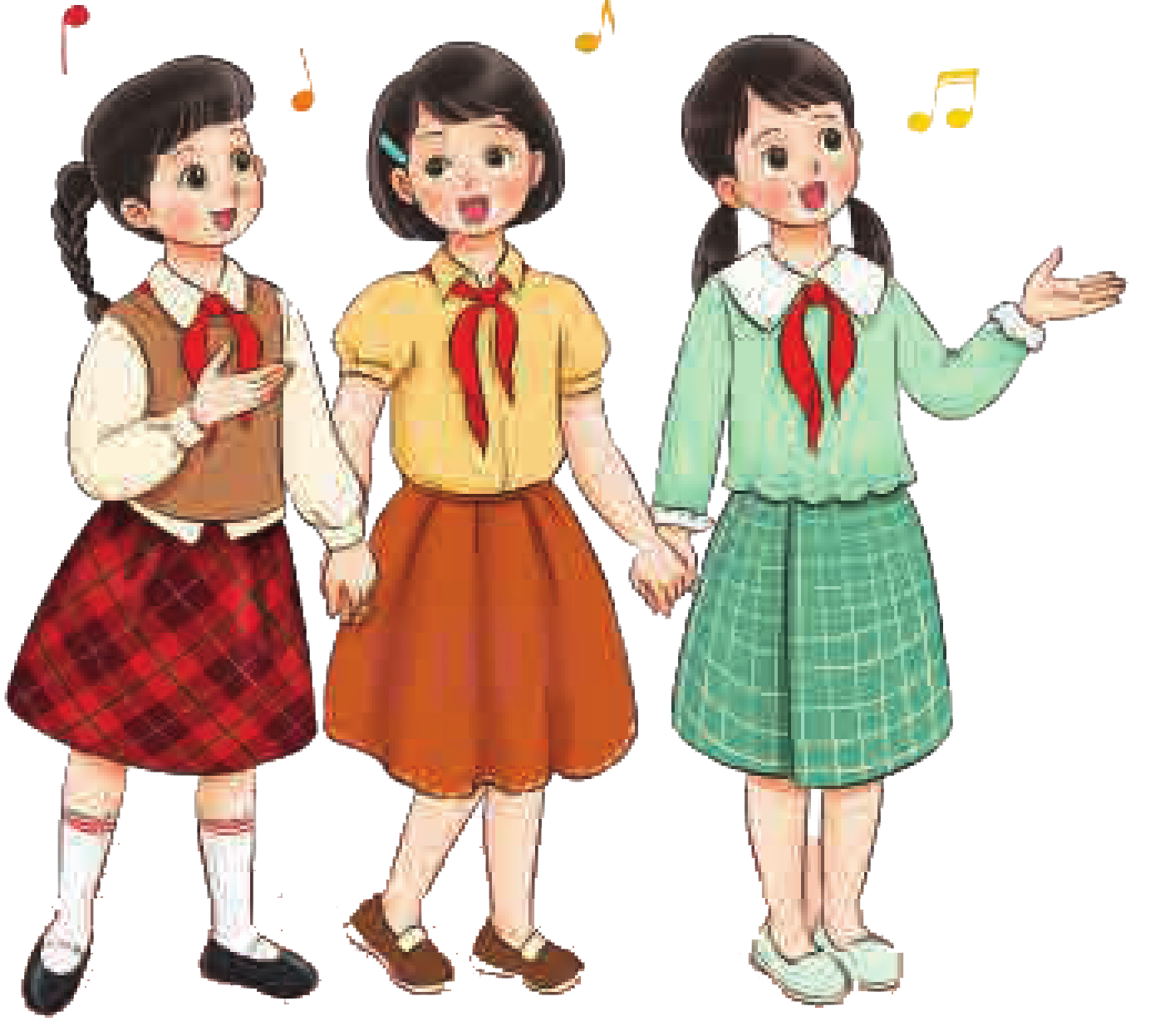
Luyện tập
2. Tập chép nhạc

Slide 4

3. Lựa chọn và thực hiện một trong hai yêu cầu dưới đây
a) Biểu diễn bài hát Bay vào tương lai với các hình thức đã học hoặc theo ý tưởng sáng tạo.

Slide 5

b)Vẽ tranh hoặc viết cảm nghĩ sau khi học bài hát Bay vào tương lai.

Slide 6

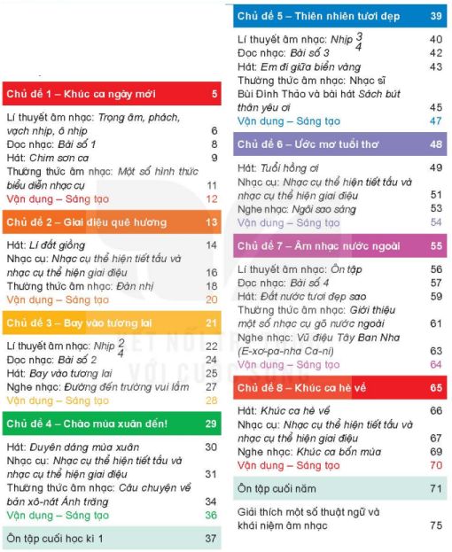

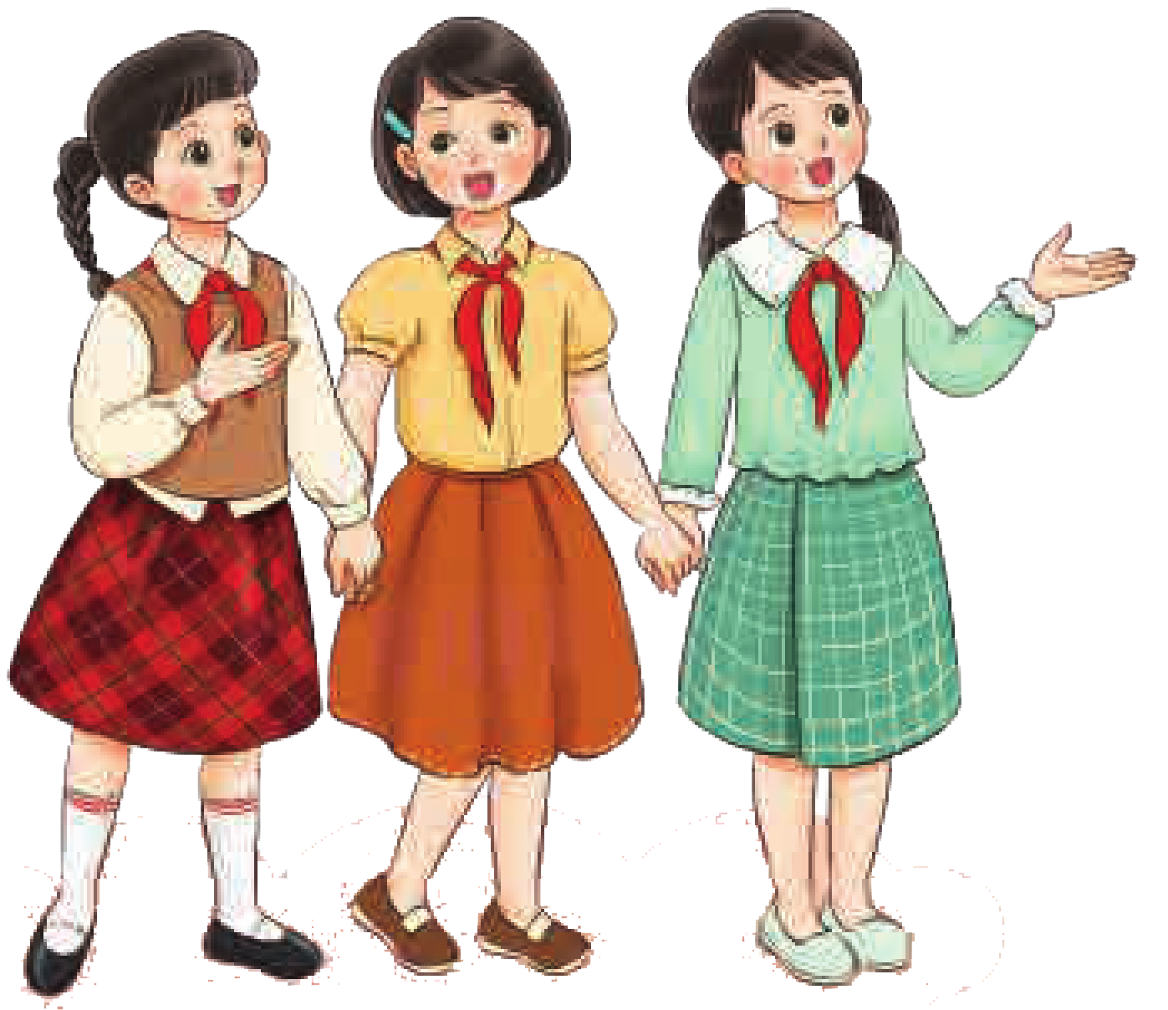
GIÁO DỤC, CỦNG CỐ DẶN DÒ
Chú ý hỏi song câu hỏi mới nêu giáo dục

Slide 7



Chúc quý thầy cô mạnh khỏe
Các em học sinh chăm ngoan học giỏi

